Slide 1
1

Slide 2
ساخت ژلاتین پوستی توسط ضایعات ماهی و ترکیب آن با گیاه علف چسب برای بهبود جای زخم و سوختگی
دبیر راهنما: سرکار خانم ساناز مومنی
اعضا: هلیا بداقی و فاطمه امیرآبادی
مدرسه فرزانگان 3
سال تحصیلی 1401-1400
2

Slide 3
فهرست
1.بیان مساله
2. روش کار
3.نتایج
4.پیشینه تحقیق
3

Slide 4
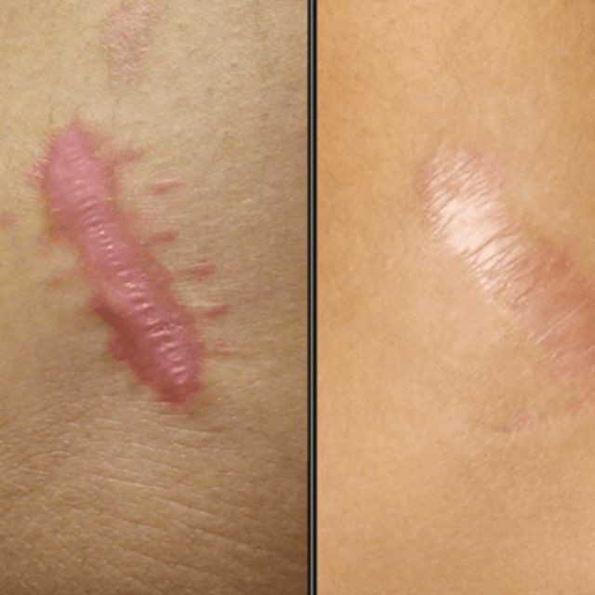
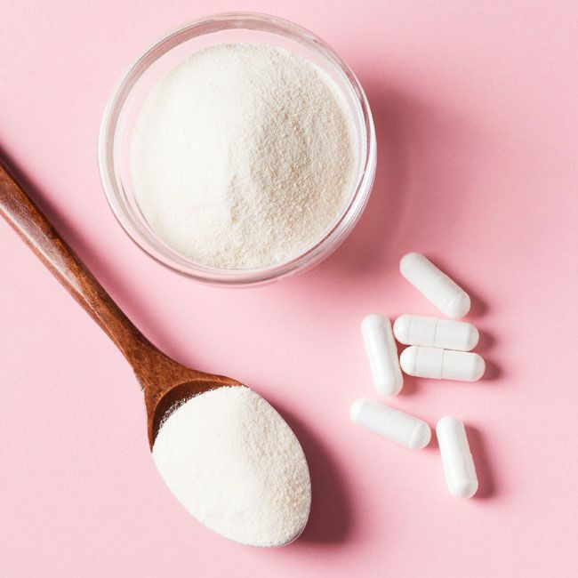
مقدمه
کلاژن یک پروتئین فیبری و حمایت کننده است . در استخوان ، غضروف ، تاندون ، رباط و پوست یافت می شود. به سلول های پوست کمک می کند تا به یکدیگر بچسبند و همچنین به پوست خاصیت استحکام و ارتجاعی می بخشد. تولید کلاژن با افزایش سن کاهش می یابد و منجر به چین و چروک و افتادگی پوست می شود.
مشکلاتی چون جای زخم و اسکار ها علاوه بر اینکه سطح ایمنی پوست را پایین می اورد اعتماد به نفس انسان را نیز کاهش می دهند . زخم پوستی اسیب به سطح پوست است که اغلب توسط یک جسم نوک تیز ایجاد می شود. هنگاهی که درم ( یا لایه ی عمیق تر پوست اسیب می بیند جای زخم ایجاد می شود) بدن فیبر های کلاژن جدیدی تشکیل می دهد تا اسیب را ترمیم کند و در نتیجه یک اسکار ایجاد می شود
4

Slide 5
دلایل انتخاب هریک از مواد
5

Slide 6
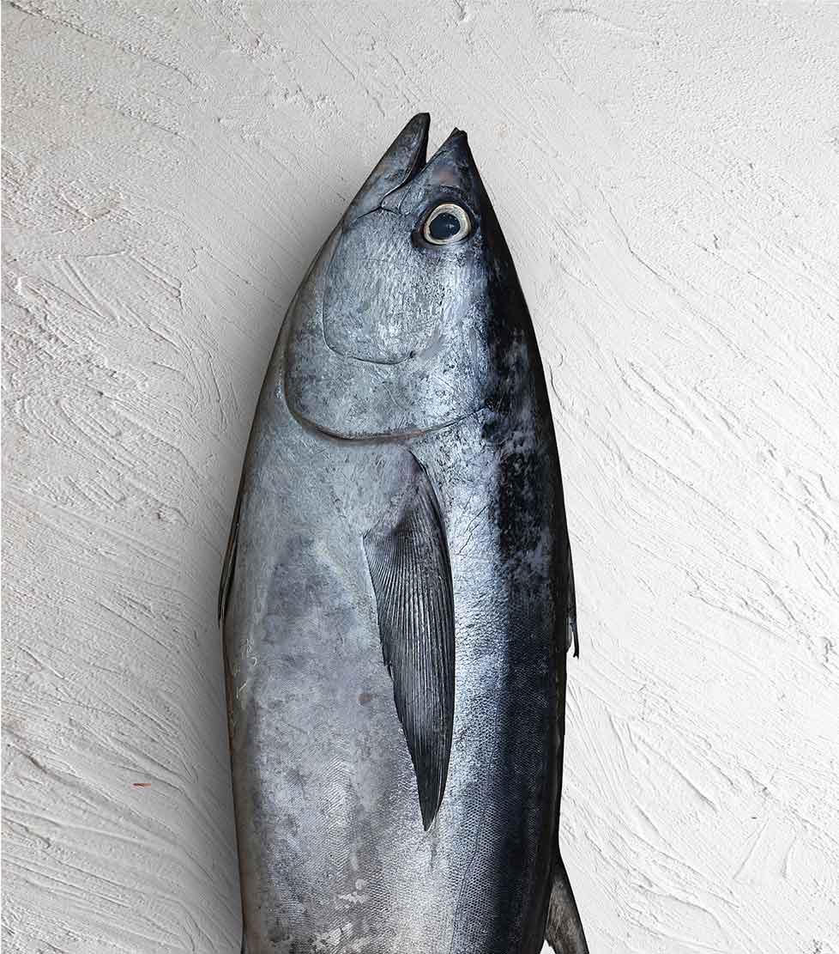
ماهی هوور
پوست ماهی منبع فراوانی از ژلاتین و کلاژن است.
آلودگی و هزینه های اقتصادی مربوط به تصفیه ضایعات فرآوری ماهی را کاهش می دهد.
سرشار از کلاژن ، اسید چرب امگا 3، پروتئین و ویتامینD می باشد
6

Slide 7
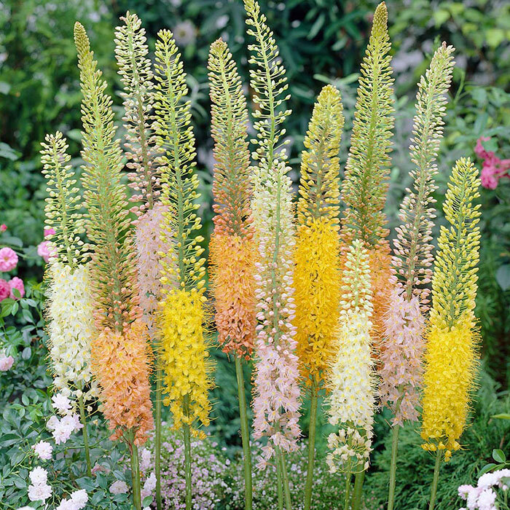
گیاه علف چسب
نام علمی: Eremurus
در صنعت مورد استفاده به عنوان چسب
عصاره گیاه دارای خاصیت ضد عفونی کننده
7

Slide 8
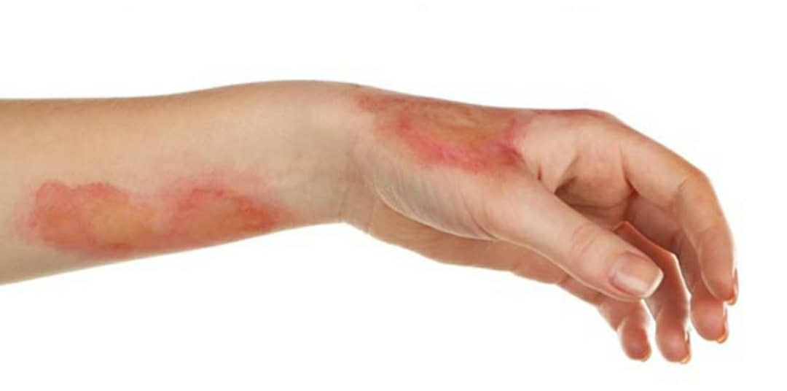
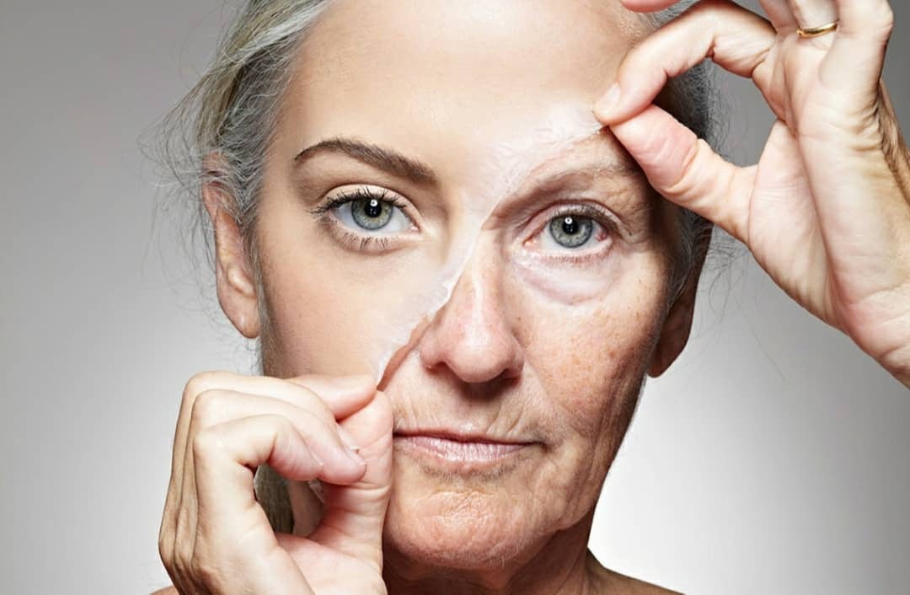
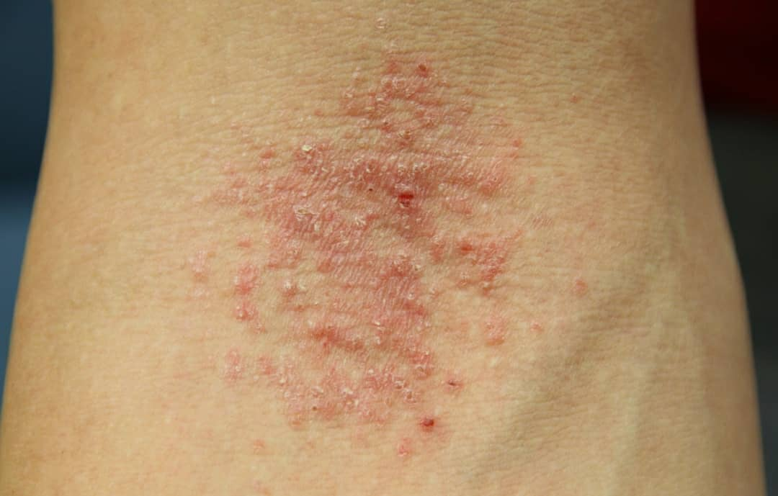
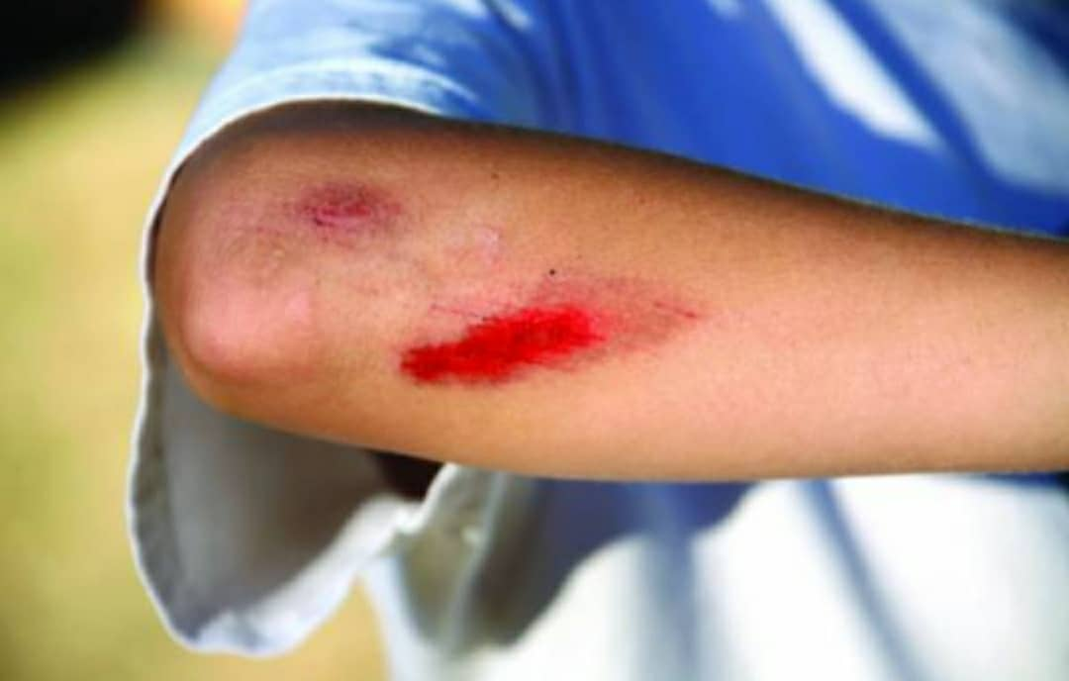
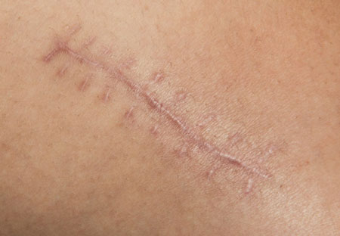
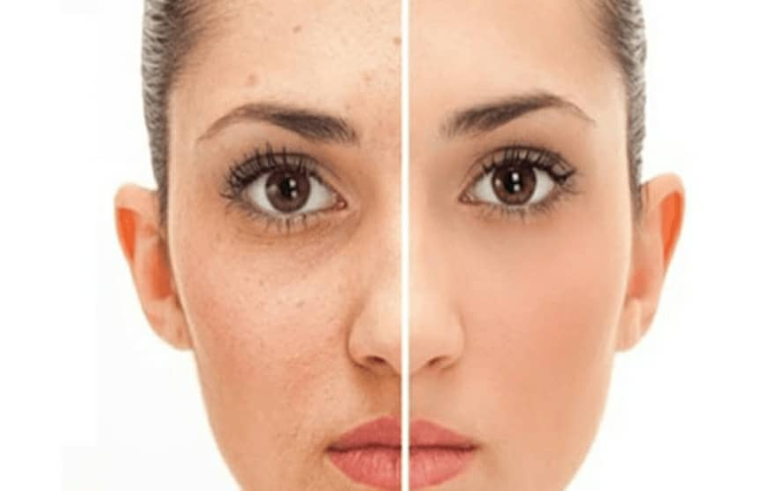
.
مشکالت پوستی که از طریق کلاژن بهبود میابند
01.سوختگی
02.پیری
03. اگزما
.
.
04. زخم
05.اسکار
06.مردن سلول های پوست
.
.
8

Slide 9
سوختگی
سوختگی می‌تواند تنظیم حرارت پوست را به طور موقت یا دائمی مختل کند. پوست توانایی خود را برای عرق کردن یا گرم شدن و مرطور کردن پوست به طور طبیعی با غدد چربی تولید کننده روغن، از دست می‌دهد.
9

Slide 10
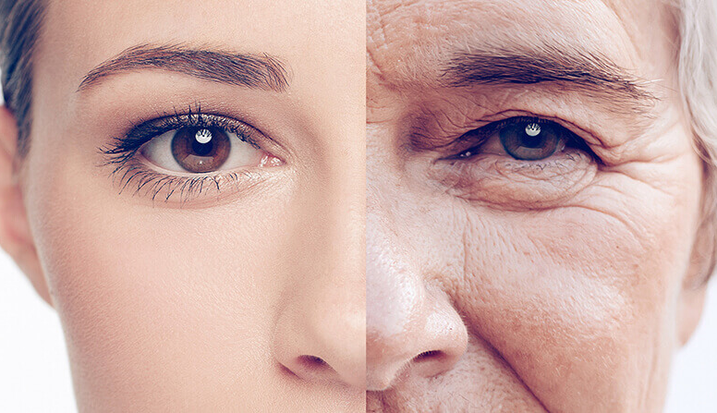
پیری
با افزایش سن، چین و چروک ها و لک های پوستی بیشتر می شوند که این مسئله، بخشی از چرخه ی طبیعی زندگی است.
10

Slide 11
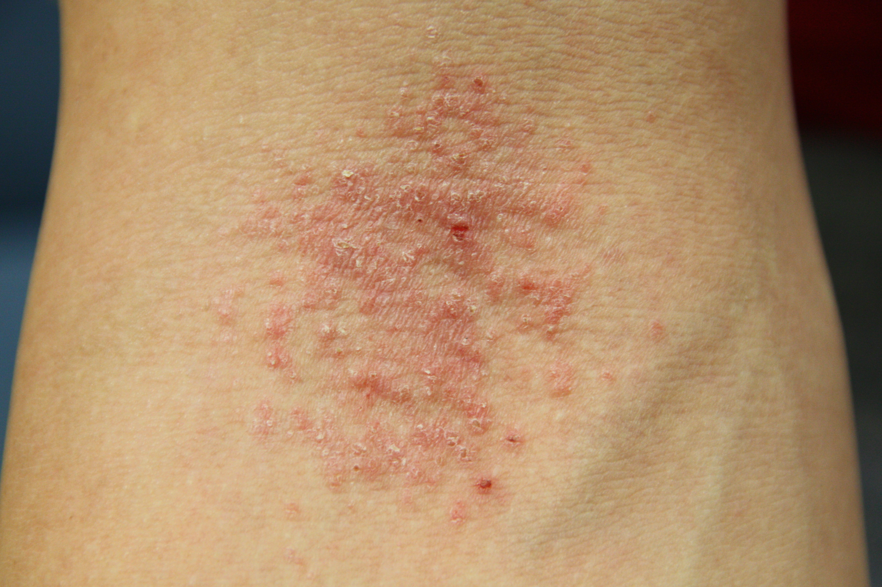
اگزما
اگزما (آماس پوست) شرایطی است که در آن پوست دچار خارش، قرمزی، التهاب و پوسته ریزی می‌شود.
11

Slide 12
زخم
زخـم یا جراحت در دانش پزشکی، آسیبی است که در آن پوست خراشیده، پاره، بریده، سوراخ یا دریده شود یا بعلت یک تروما با اینکه پوست سالم مانده ولی در زیر آن آثار قرمزی یا کبودی دیده شود.
12

Slide 13
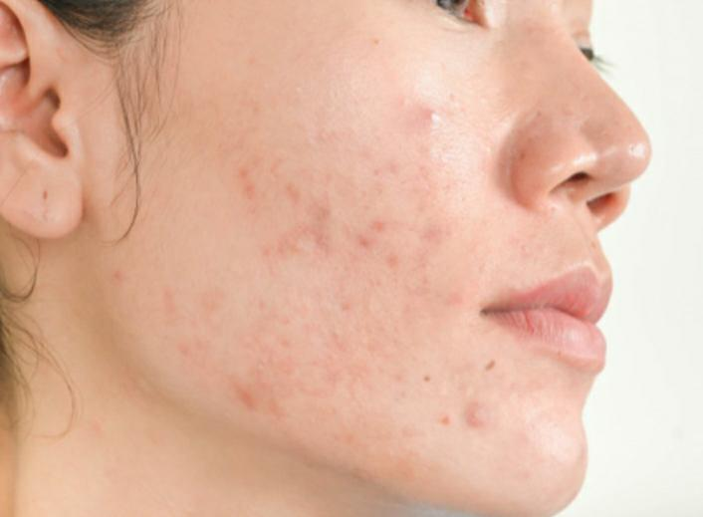
اسکار
اسکار اکنه یکی از مشکلات رایج پوستی است که معمولا پس از رفع جوش روی پوست صورت ظاهر می‌شود. پس از ایجاد جوش، منافذ پوست به وسیله چربی و پوست مرده بسته می‌شوند.
13

Slide 14
مردن سلول های پوست
پوست مرده به سلول های پوستی گفته می شود که بدن ما سلول های جدید را جایگزین آن می کند. بدن روزانه بین 30 تا 40 هزار سلول پوست جدید ایجاد می‌کند. 1 گردش طبیعی سلول هر 30 روز انجام می‌شود.گاهی اوقات، سلول‌های مرده پوست به طور طبیعی از بین نمی‌روند. وقتی این اتفاق می‌افتد، این سلول‌های مرده جمع شده باعث ایجاد پوستی کدر و پوسته پوسته خواهند شد.
14

Slide 15
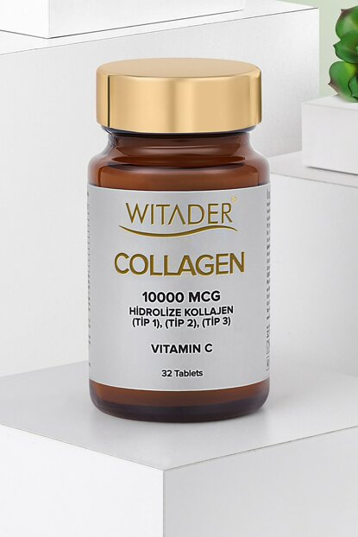
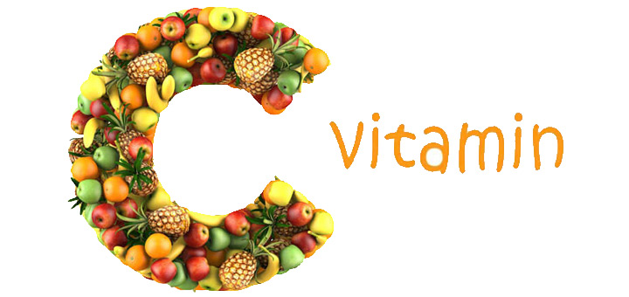
ترکیبات موثر بر بهبود مشکلات گفته شده
1. مصرف مکمل ها
3. مبارزه به عادت های بد
.
2.
تنظیم رژیم غذایی
15

Slide 16
روش اجرای تحقیق
16

Slide 17
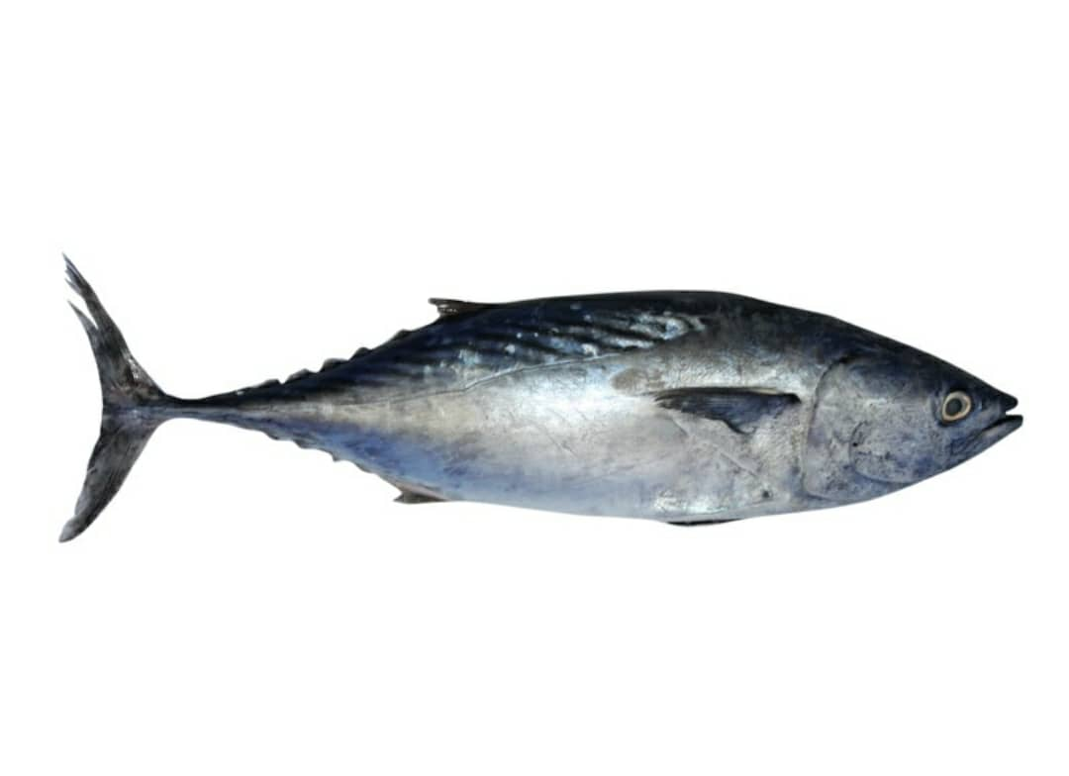
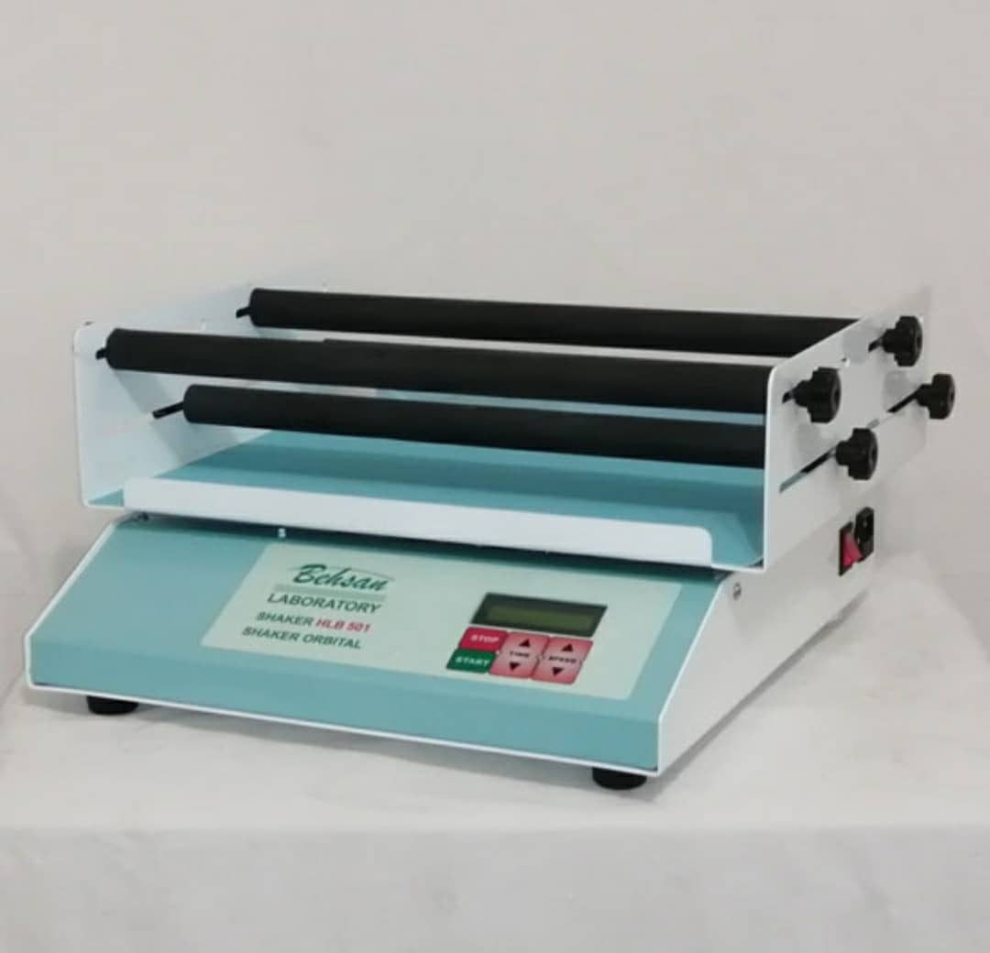
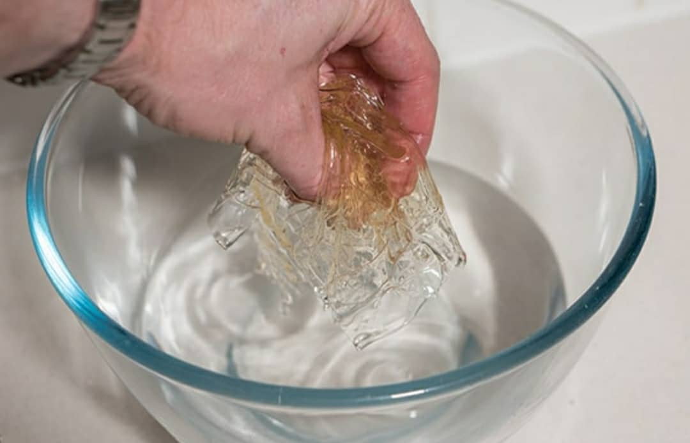
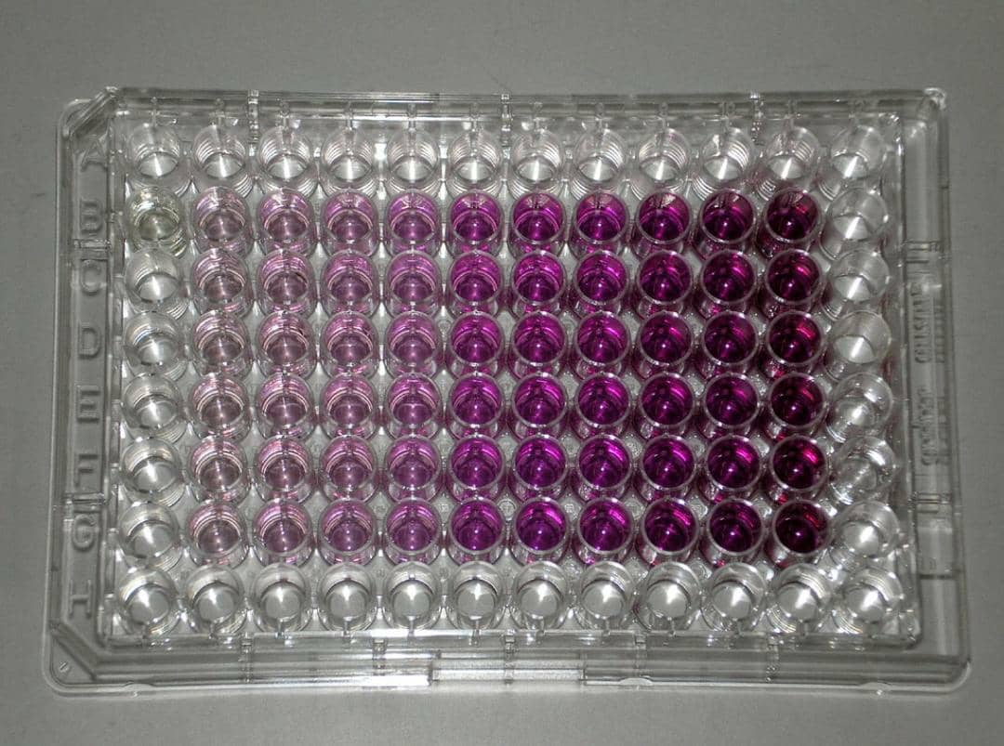
مراحل ساخت
خرید و ژلاتین گیری از ماهی .1
عصاره گیری از گیاه .2
تهیه ژلاتین پوستی .3
.4MTTتست
17

Slide 18
جدول وسایل مورد نیاز
مواد/ وسایل | نوع/ویژگی | مقدار
ماهی | هوور | 1
سریش | ایرانی | 2
اتانول | 96% | به مقدار لازم
پارچه کتان
محلول سدیم هیدروکسید |  | به مقدار لازم
همزن | مغناطیسی
استیک اسید |  | به مقدار لازم
قیف بوخنر
کاغذ صافی
خشک کن تحت خلاء
مخلوط کن
18

Slide 19
یافته ها و نتایج تحقیق
19

Slide 20
محل زخم
از این ژلاتین با توجه به خاصیت پروتئینی و آنتی باکتریالی در زخم پوش‌ها استفاده کرد.
سوختگی
عفونت و واکنش در محل سوختگی پوست نسبت به پوست ماهی تقریبا صفر بوده و نشان دهنده این است که برای پانسمان سوختگی میتوان از پوست این ماهی استفاده کرد
پیری
با توجه به مطالعات چندین ساله روی کلاژن میدانیم که برای جلوگیری از پیری زودرس بهترین راهکار است.
20

Slide 21
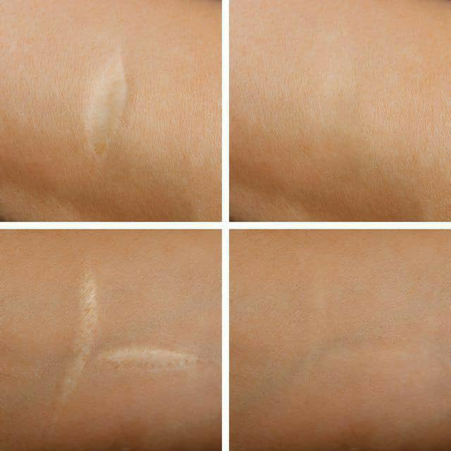
با توجه به خاصیت انتی باکتریال و ضد عفونی کننده گیاه سریش علاوه بر خاصیت چسبندگی این گیاه ژلاتین پوستی ساخته شده از این ترکیب در روند بهبود بخشی به زخم ها و سوختگی ها و از بین رفتن جای زخم ها سرعت بخشیدند .
21

Slide 22
22

Slide 23
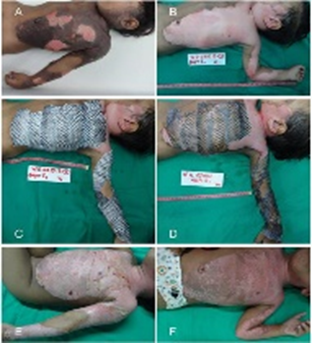
همچنین در تحقیقی دیگر محققان چینی از دانشگاه شانگ های کلاژن موجود در پوست ماهی تیلاپیا را استخراج کردند و سپس ازمایشی با قرار دادن کلاژن استخراج شده بر روی زخم موش ازمایشگاهی انجام دادند. این ازمایش نشان داد که کلاژن استخراج شده از پوست ماهی به طور موثری به التیام زخم های انسان بدون ایجاد عوارض جانبی کمک می کند.
در بین سال های 2008 تا 2018 تولید پانسمان های بیولوژیک مورد توجه محققان قرار گرفت و با استفاده از کلاژن پوست ماهی تیلاپیا پانسمان بیولوژیکی ساخته شد که سازگاری زیست محیطی عالی در تنطیمات سلولی داشت. این پانسمان دارای خاصیت انتی باکتریال بوده ، ایمونوژنسیتی نداشته، درد بیمار را تسکین می دهد. با استفاده از پانسمان های حاوی کلاژن ماهی تیلا پیا ترمیم و بازسازی بافت تسریع یافته، طول مدت اقامت در بیمارستان کوتاه شده و هزینه ها کاهش می یابد.
23

Slide 24
با تشکر از:
سرکار خانم ساناز مومنی نژاد
سرکار خانم فرجی
و تمامی کسانی که در کامل شدن این تحقیق به ما یاری رساندند
Please keep this slide for attribution
24

Slide 25
پایان
25

